Slide 1
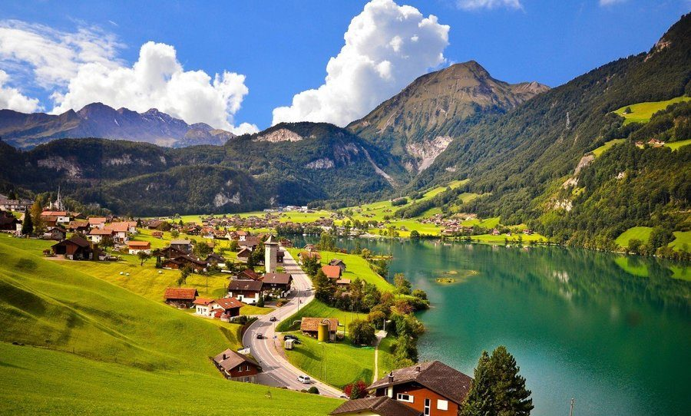
Lorient Vous Présente Les Plus Beaux Villages De Suisse
Grindelwald

Slide 2
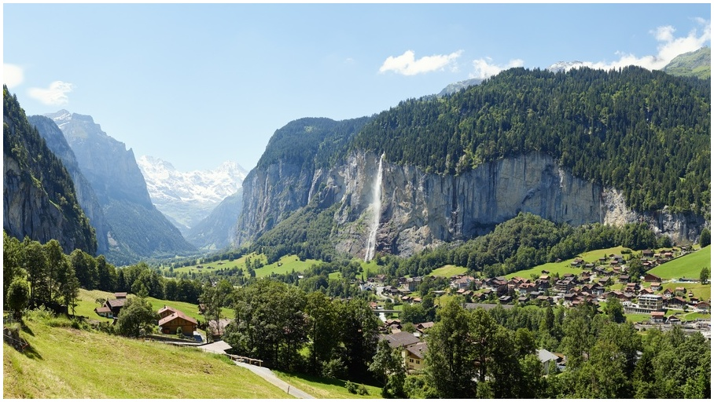
Wengen

Slide 3
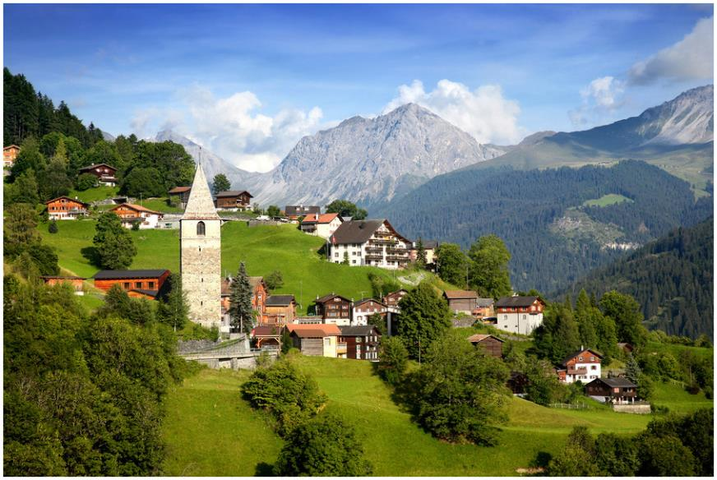
Guarda

Slide 4
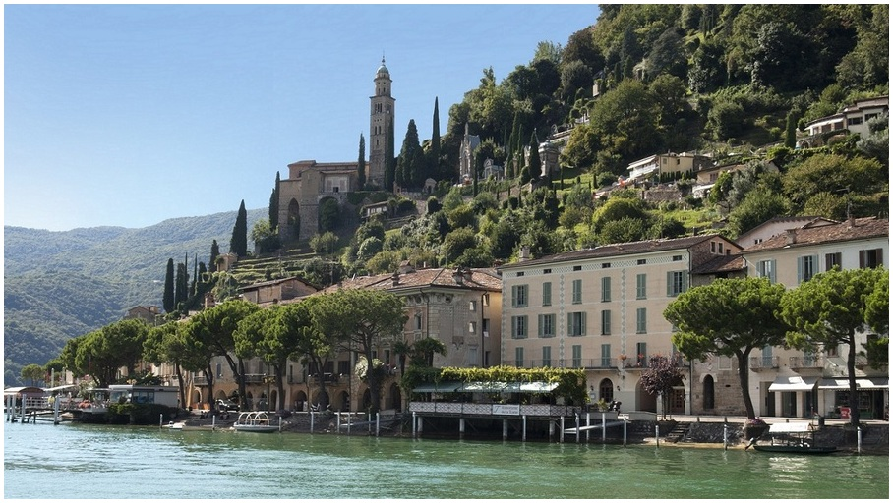
Morcote

Slide 5
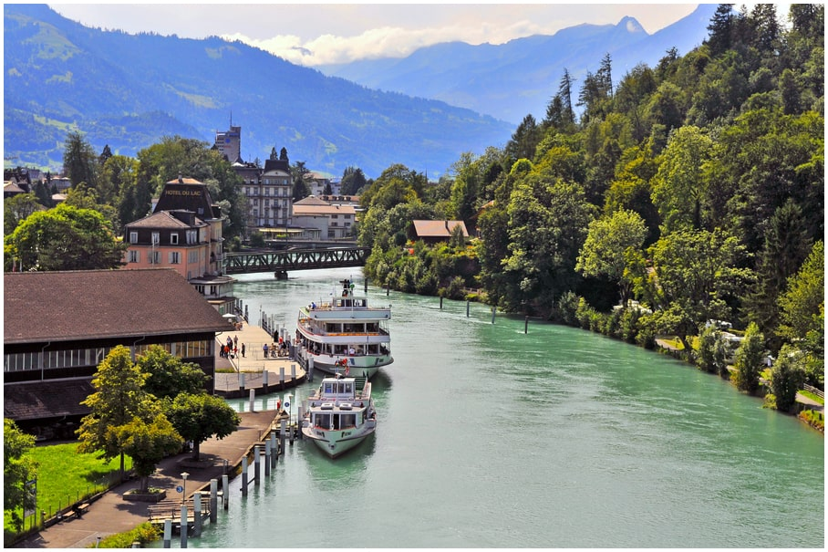
Interlaken

Slide 6
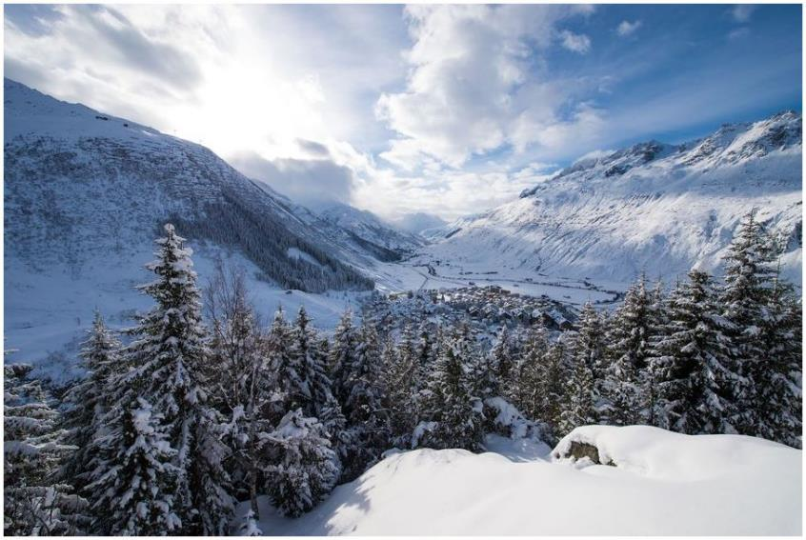
Andermatt

Slide 7
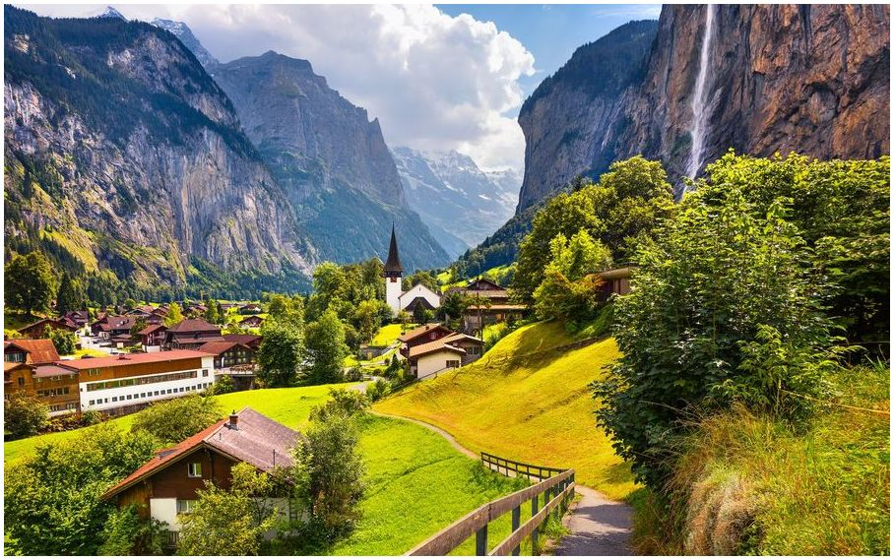
Lauterbrunnen

Slide 8
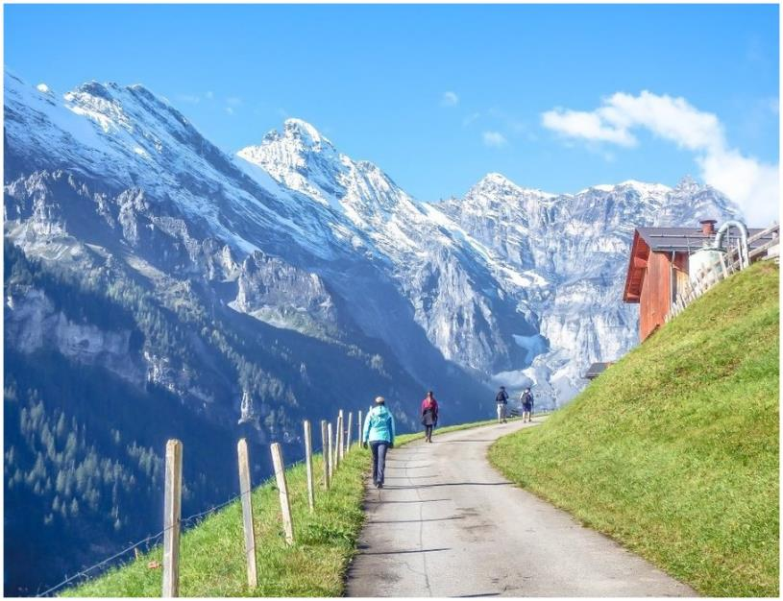
Gimmelwald

Slide 9
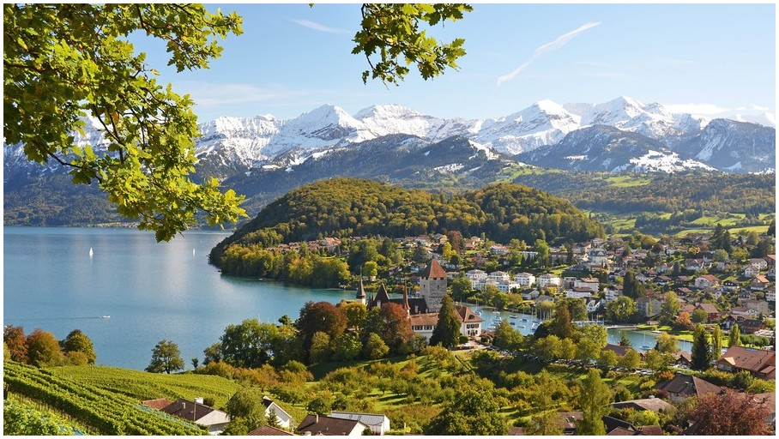
Spiez

Slide 10
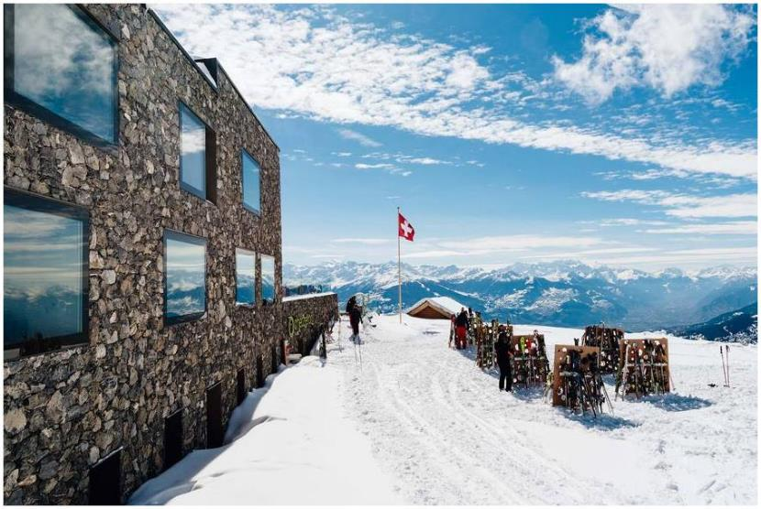
Crans-Montana

Slide 11
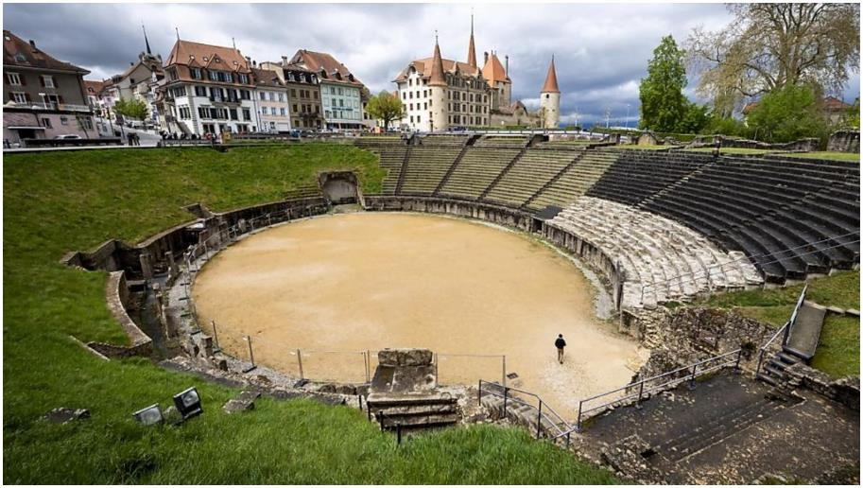
Avenches, la capitale de la Suisse à l’époque romaine, est une petite ville intéressante à visiter juste à côté de l’autoroute A1 entre Lausanne et Berne.
Avenches

Slide 12
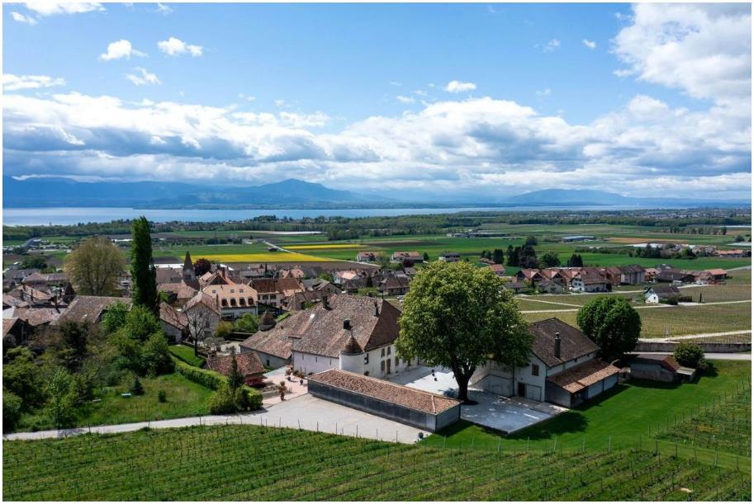
Bursins

Slide 13
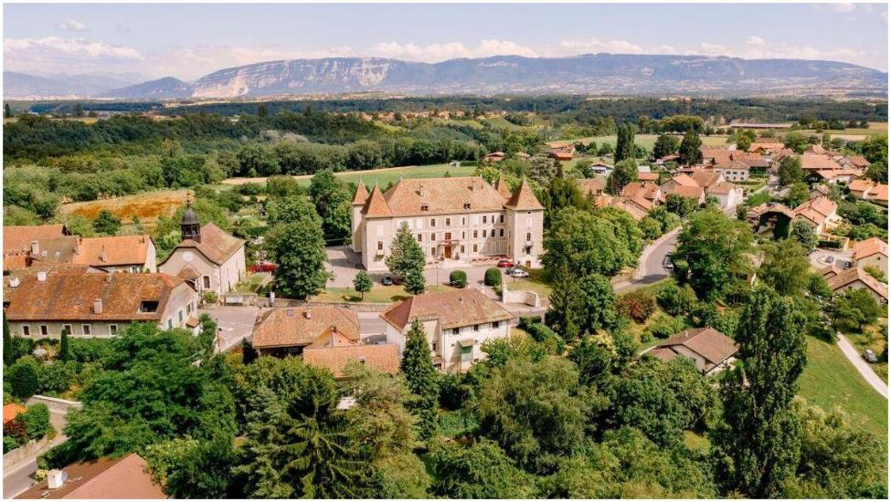
Dardagny

Slide 14
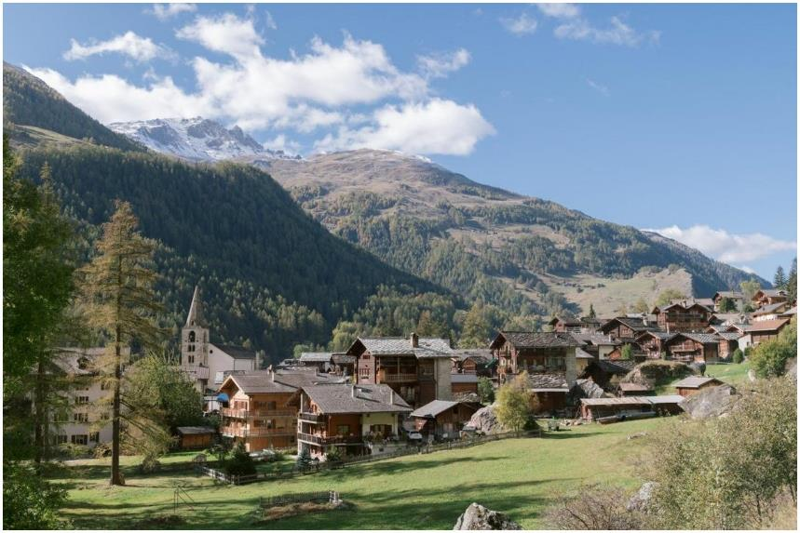
Evolène

Slide 15
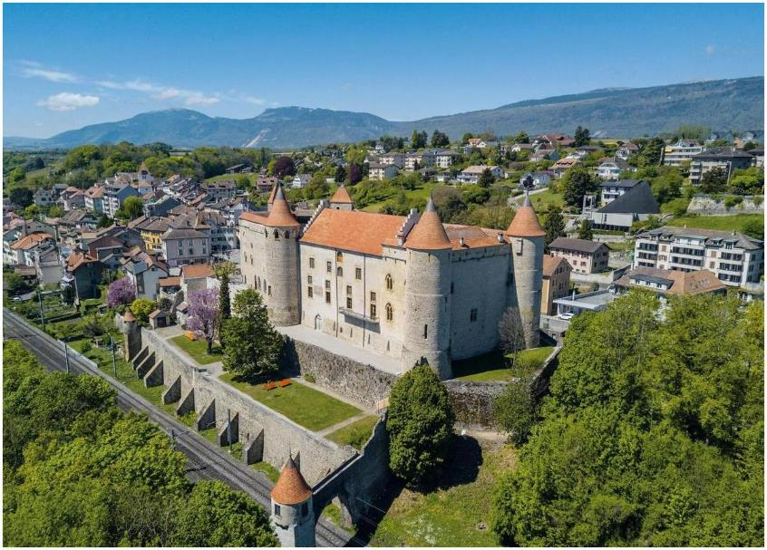
Grandson

Slide 16
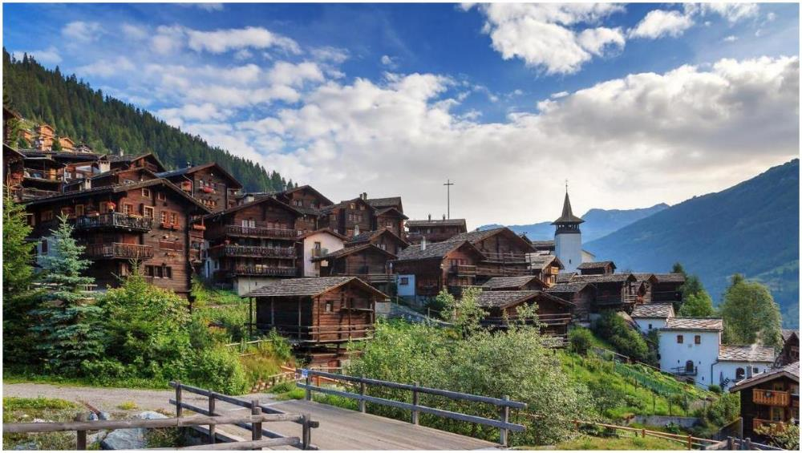
Grimentz

Slide 17
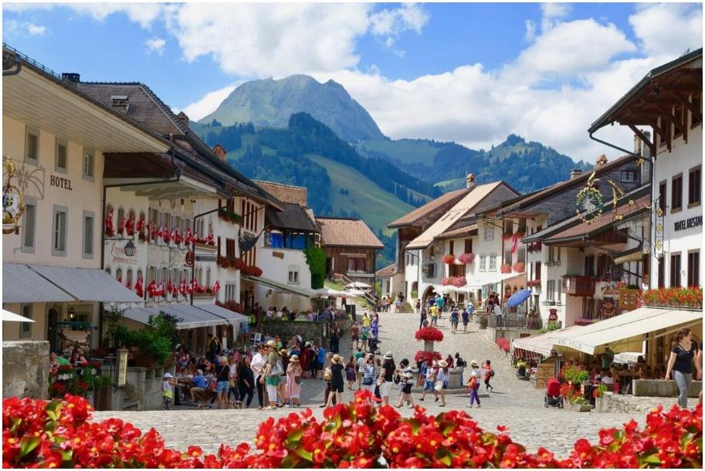
Gruyères

Slide 18
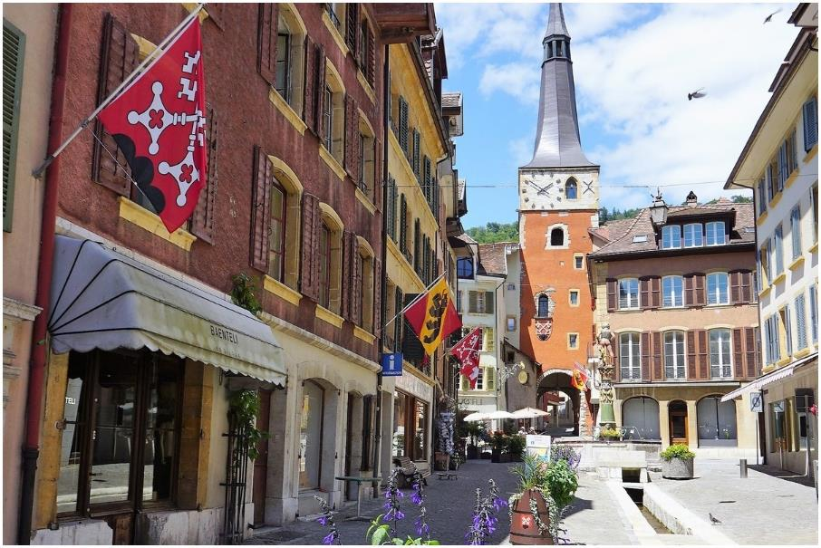
La Neuveville

Slide 19
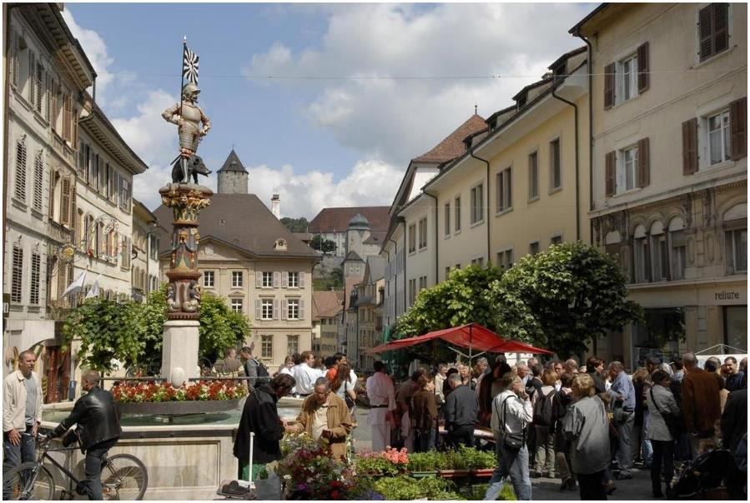
Porrentruy

Slide 20
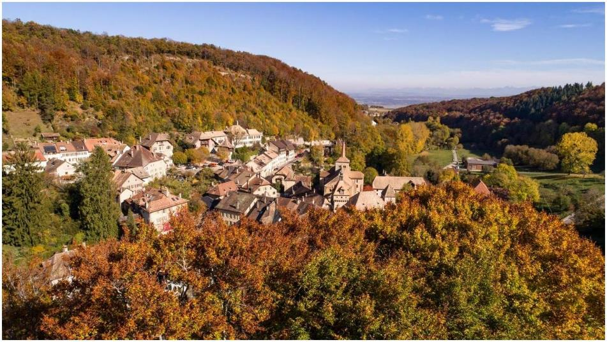
Romainmôtier

Slide 21
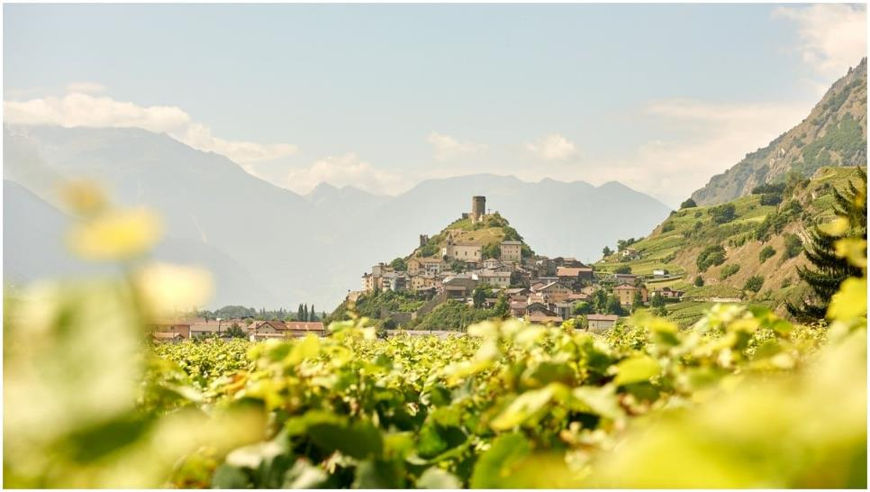
Saillon

Slide 22
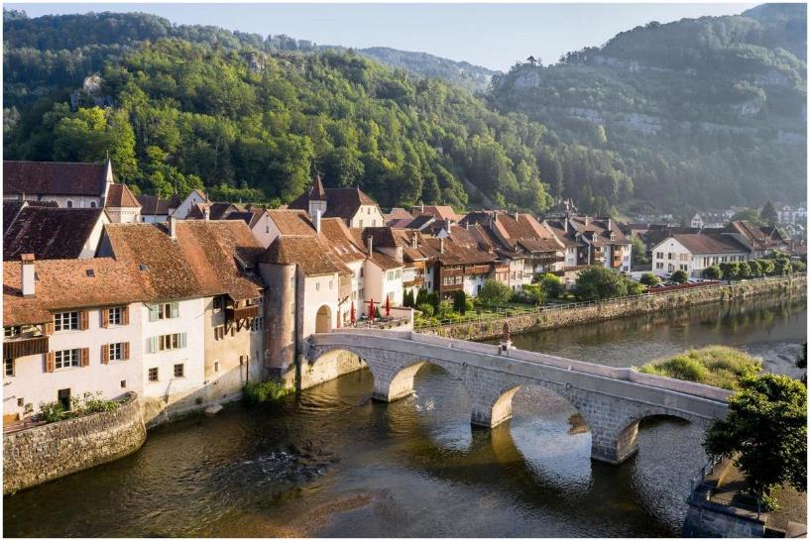
Saint-Ursanne

Slide 23
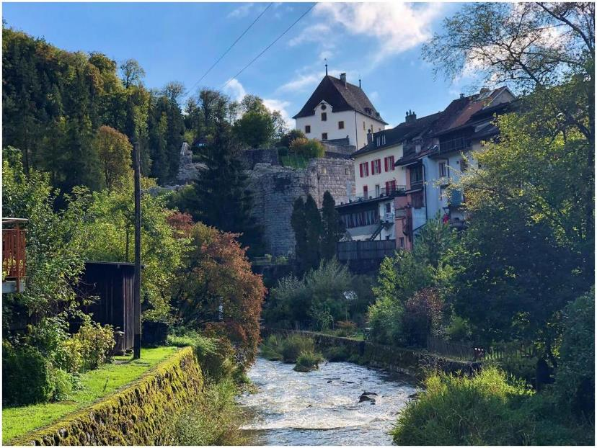
Valangin

Slide 24
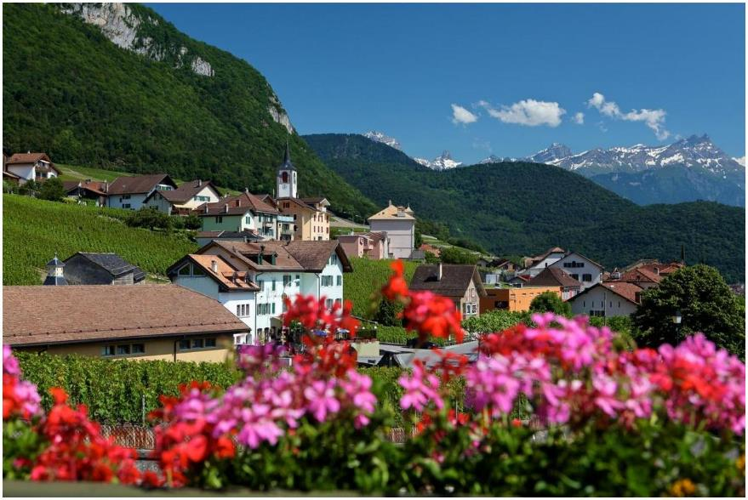
Yvorne

Slide 25
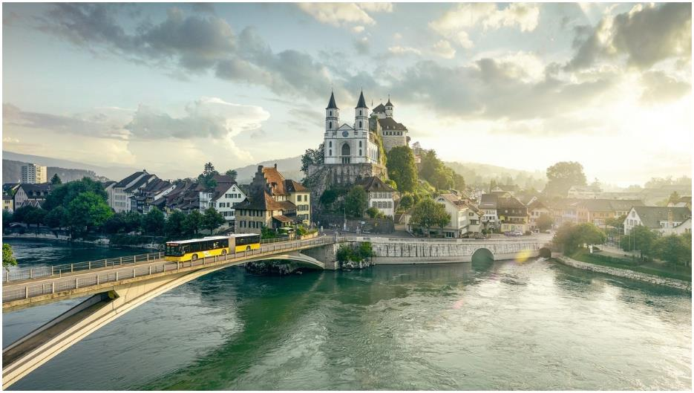
Aarburg

Slide 26
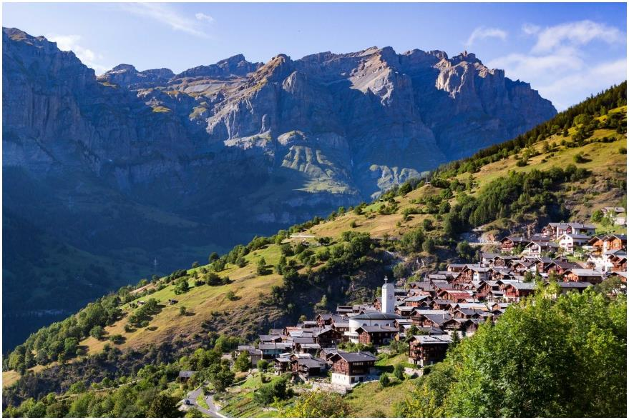
Albinen

Slide 27
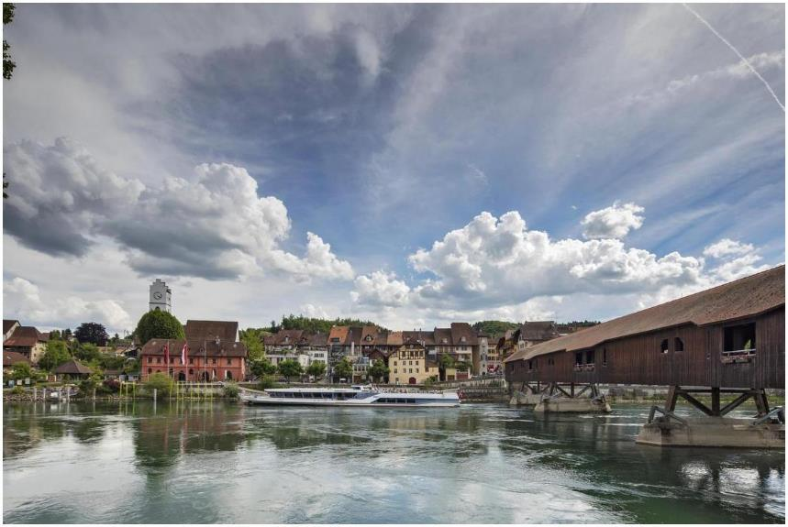
Büren an der Aare

Slide 28
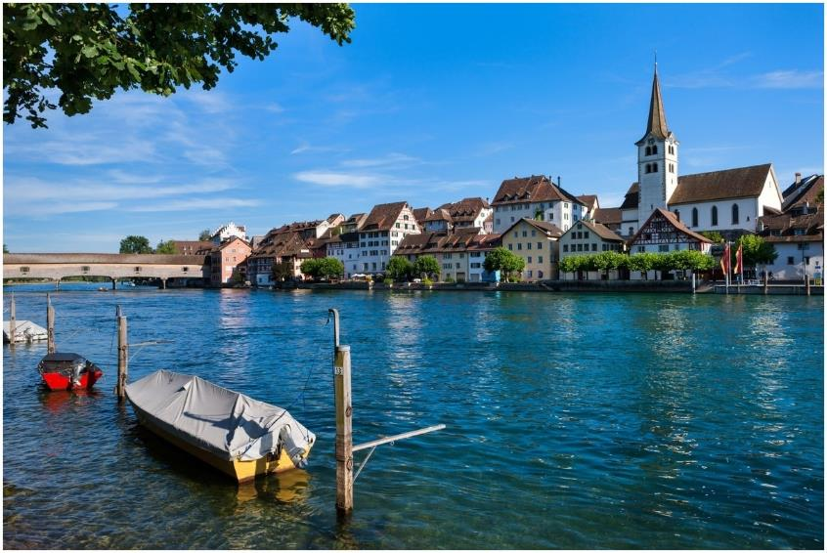
Diessenhofen

Slide 29
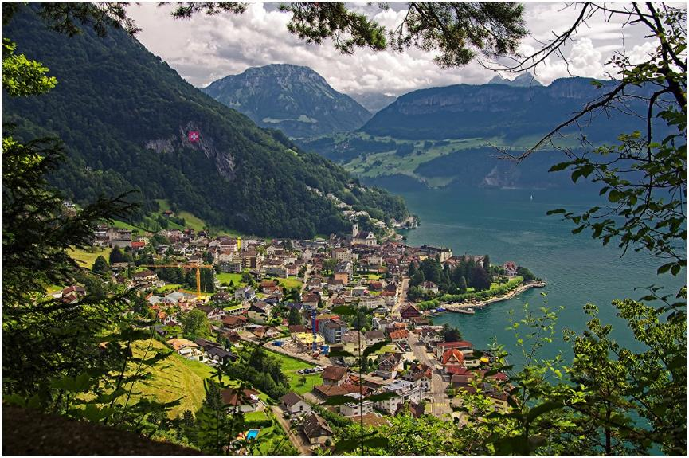
Gersau

Slide 30
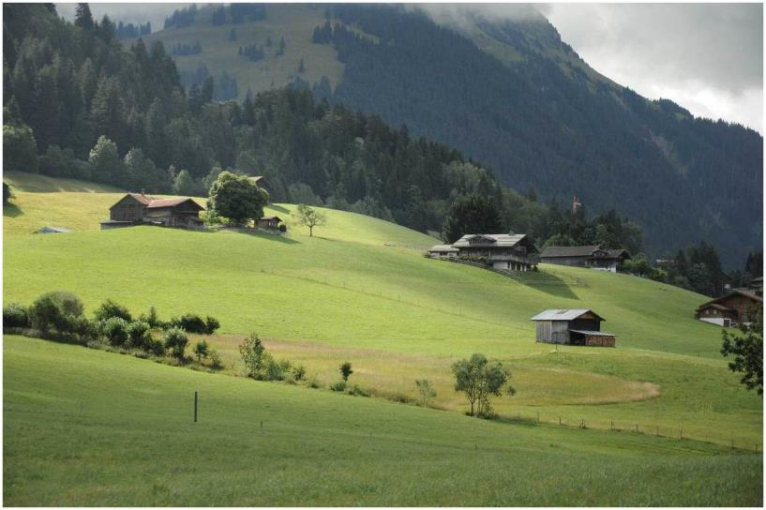
Lorient Vous A Présenté Les Plus Beaux Villages Suisses
Les Images Et Le Son Du Net
Daniel
Gstaad

